Slide 1
GenshinBase

Slide 2
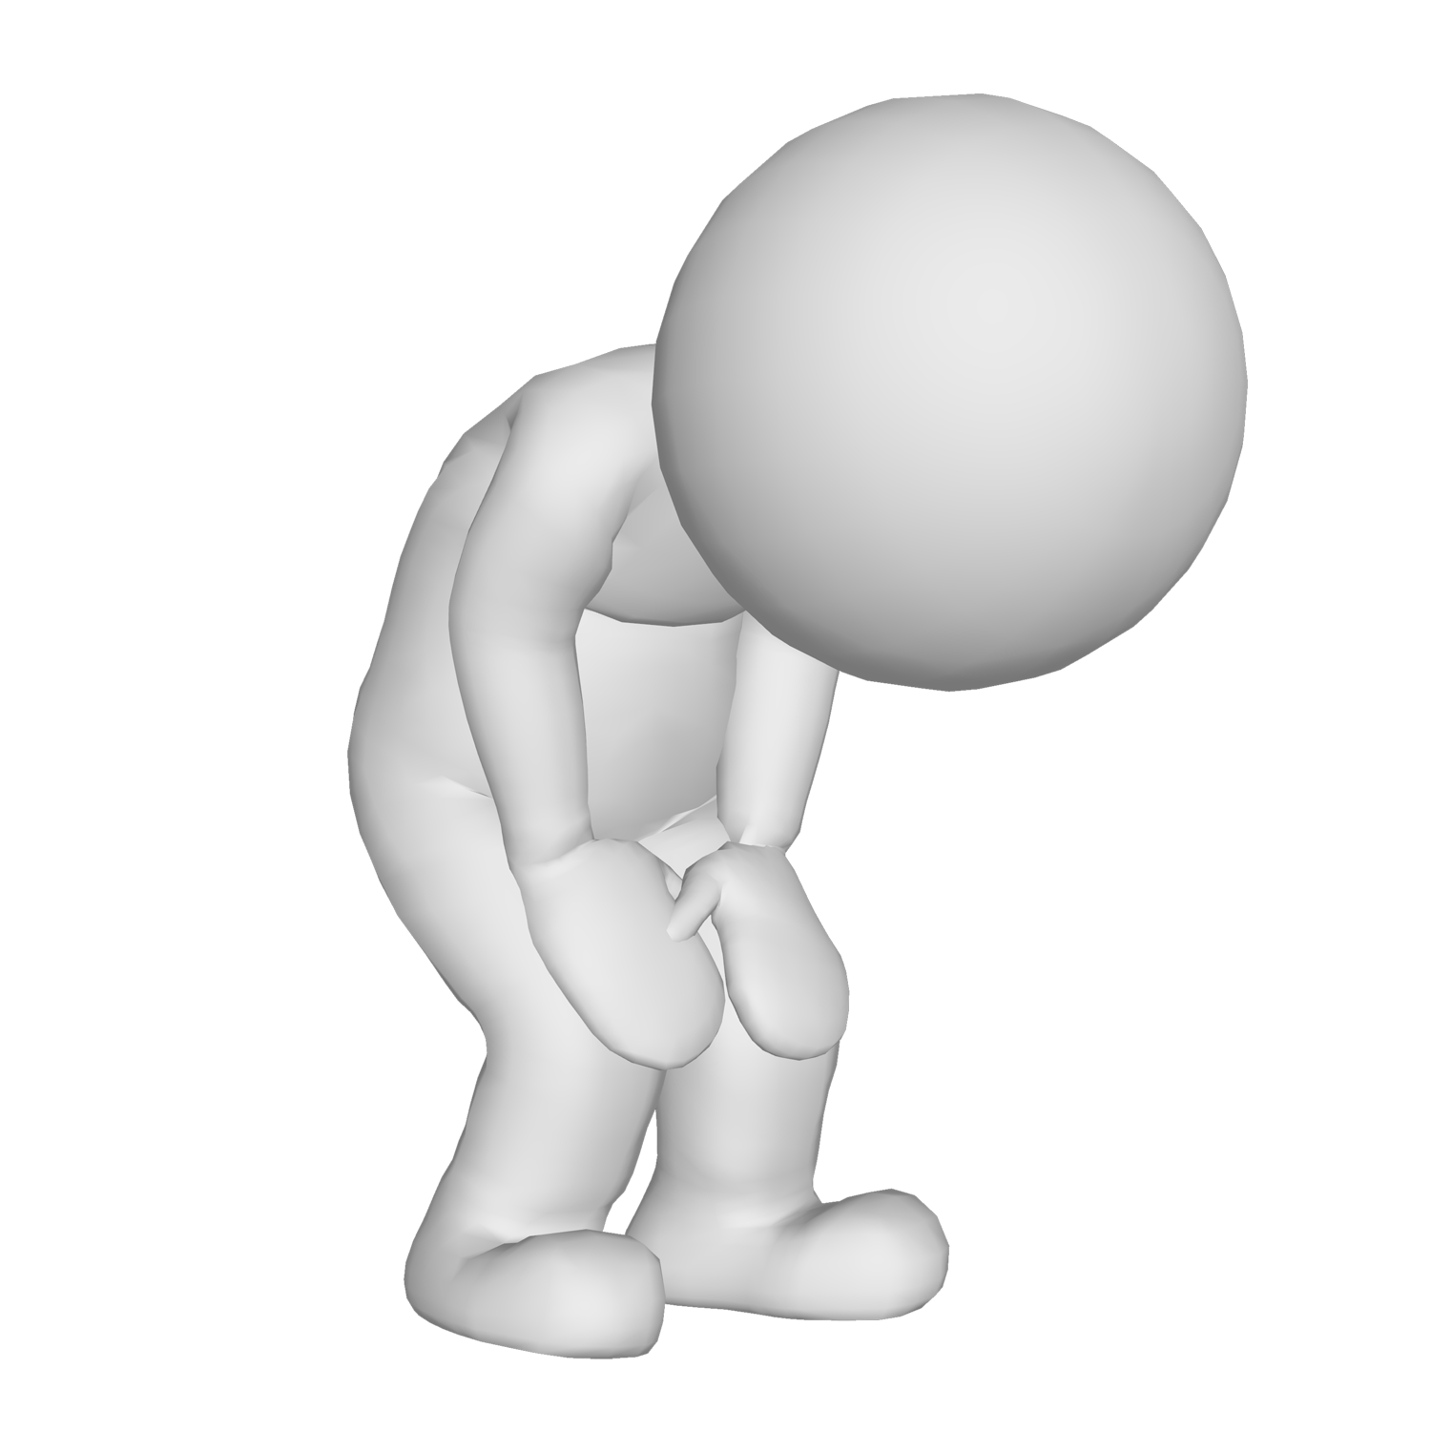


GenshinBase
Команда разработчиков
Шишкин Тимофей
Программист
Создание кода
Назарова Карина
Дизайнер
Создание концепт-артов
Анисимов Вячеслав
Дизайнер
Создание презентации

Slide 3
Команда разработчиков
Назарова Карина
Дизайнер
Создание концепт-артов
Шишкин Тимофей
Программист
Создание кода
Анисимов Вячеслав
Дизайнер
Создание презентации

Slide 4

Команда разработчиков
Шишкин Тимофей
Программист
Создание кода
GenshinBase
Назарова Карина
Дизайнер
Создание концепт-артов
Анисимов Вячеслав
Дизайнер
Создание презентации
В жизни каждого человека наступает момент, когда необходимо узнать статистику персонажа. Именно для этого существует сайт GenshinBase.

Slide 5
GenshinBase
В жизни каждого человека наступает момент, когда необходимо узнать статистику персонажа. Именно для этого существует сайт GenshinBase.

Slide 6


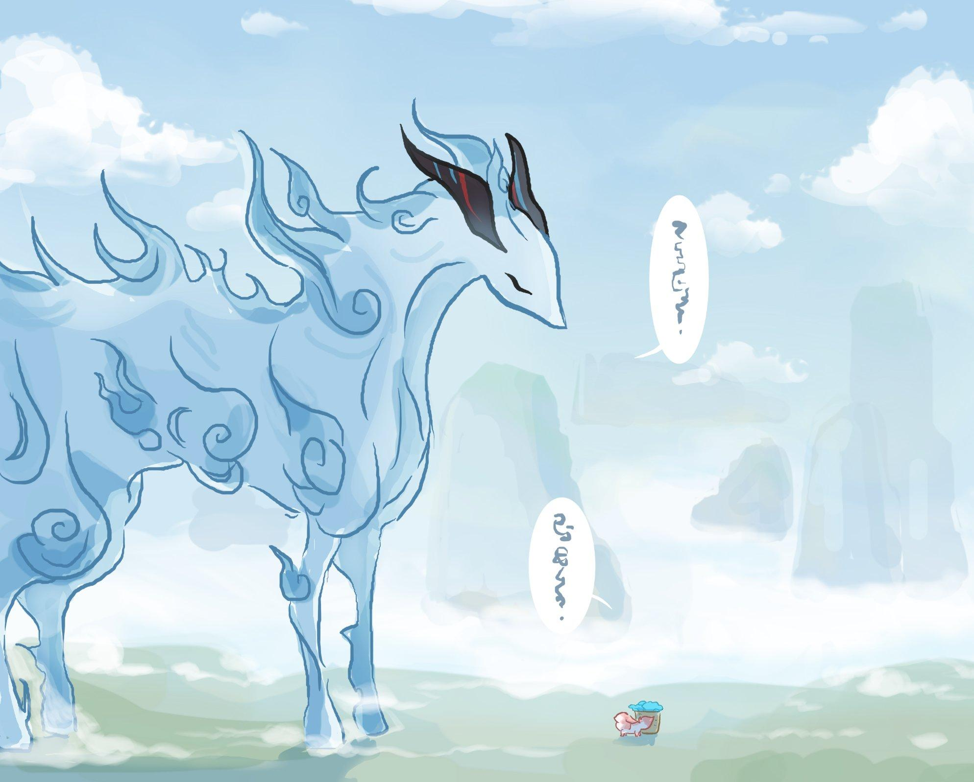
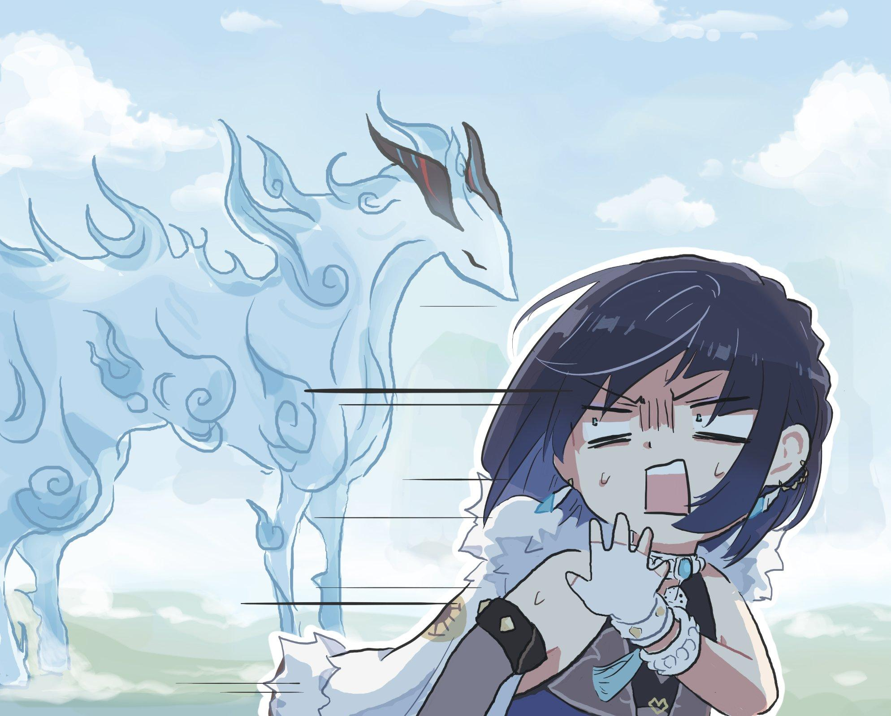
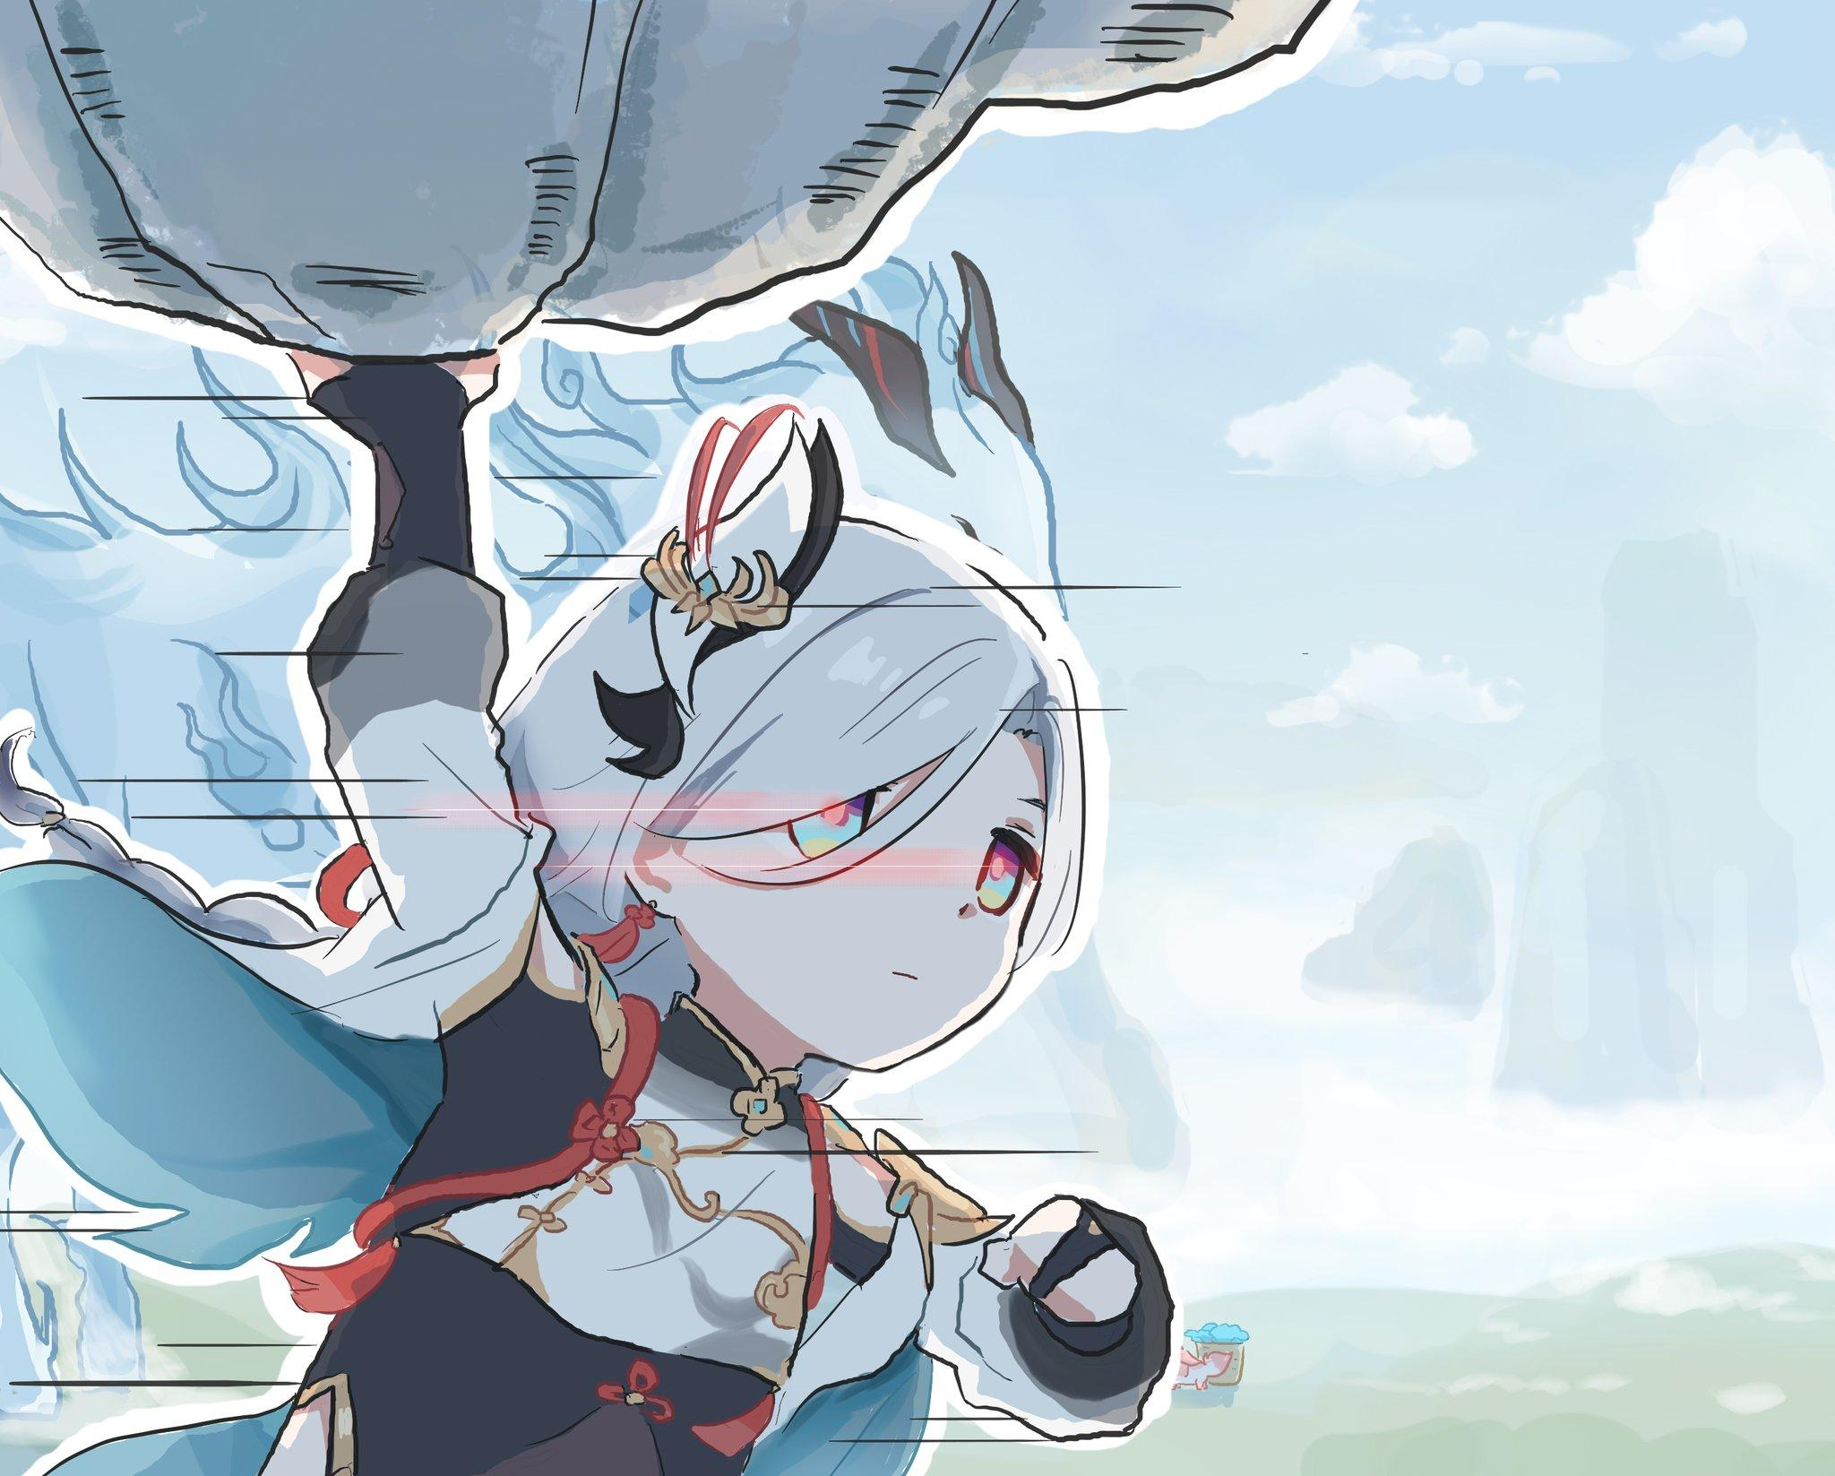
GenshinBase
GenshinBase — это сборник информации по игре Genshin Impact. На сайте собрана вся информация всех персонажей, а также есть калькулятор для подсчета уровня персонажа.
В жизни каждого человека наступает момент, когда необходимо узнать статистику персонажа. Именно для этого существует сайт GenshinBase.

Slide 7
GenshinBase
GenshinBase — это сборник информации по игре Genshin Impact. На сайте собрана вся информация всех персонажей, а также есть калькулятор для подсчета уровня персонажа.

Slide 8


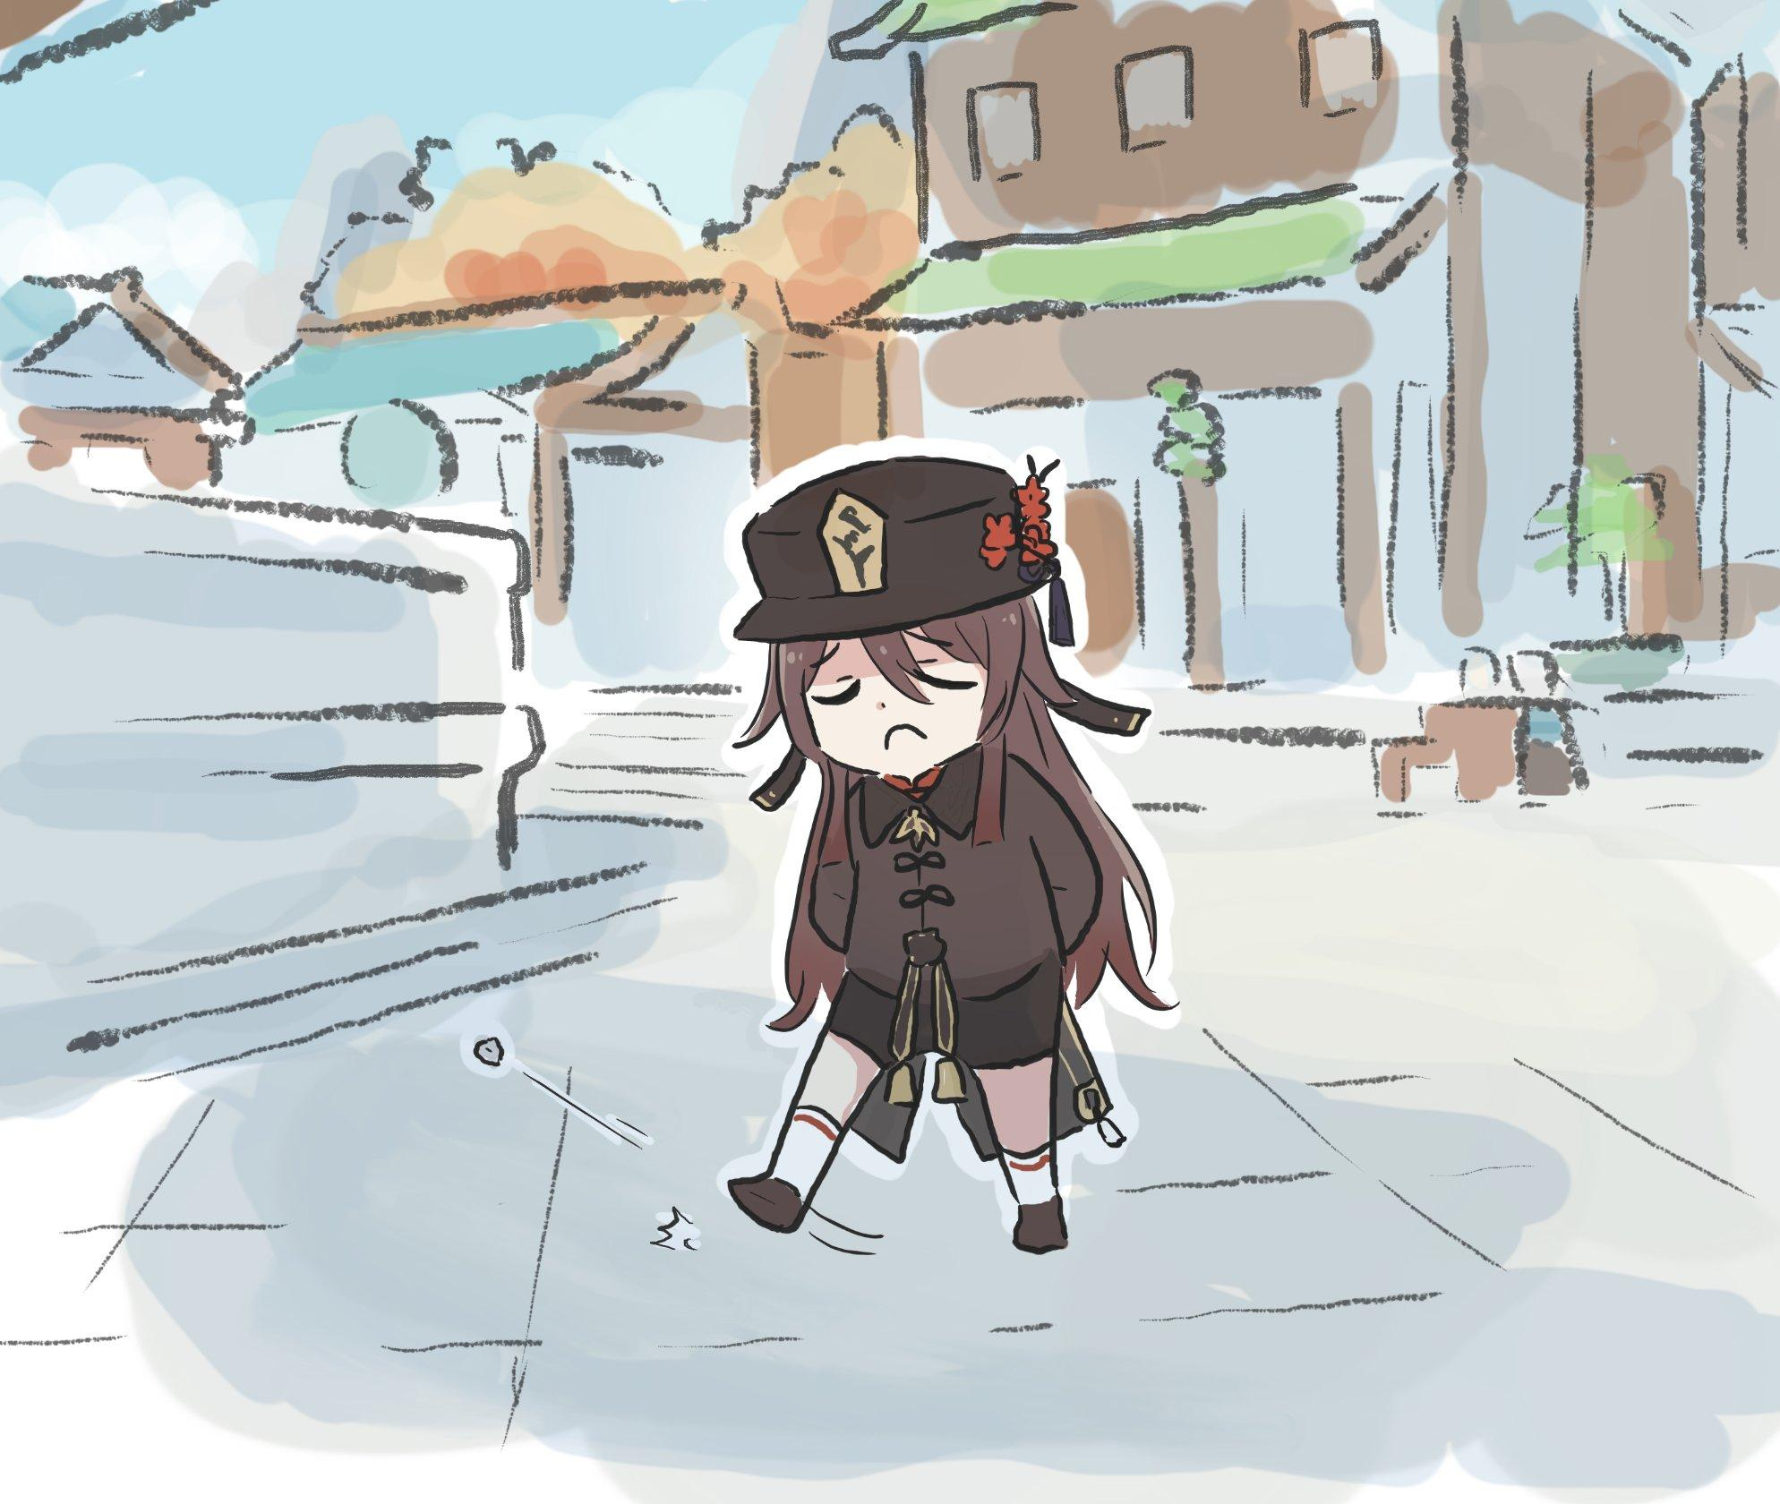
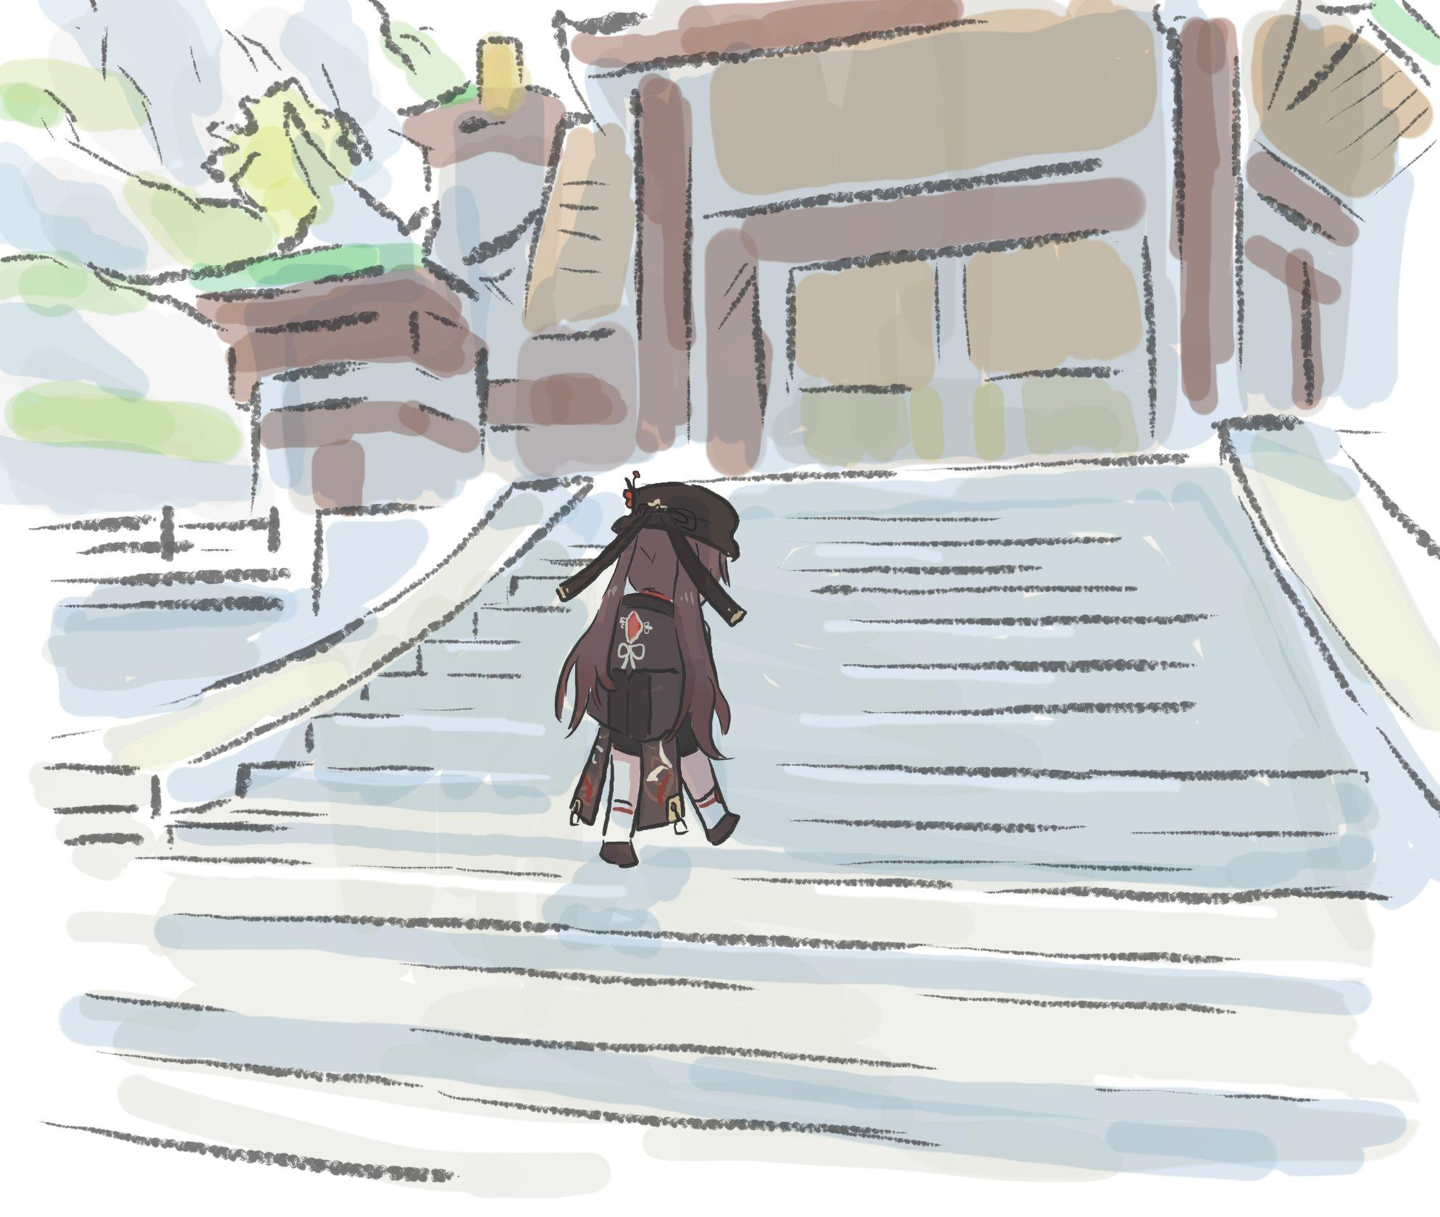
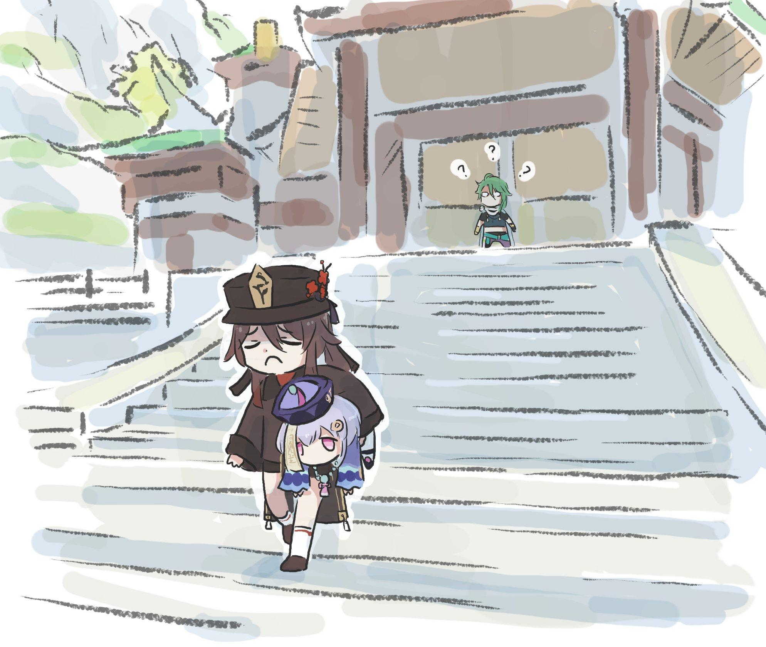
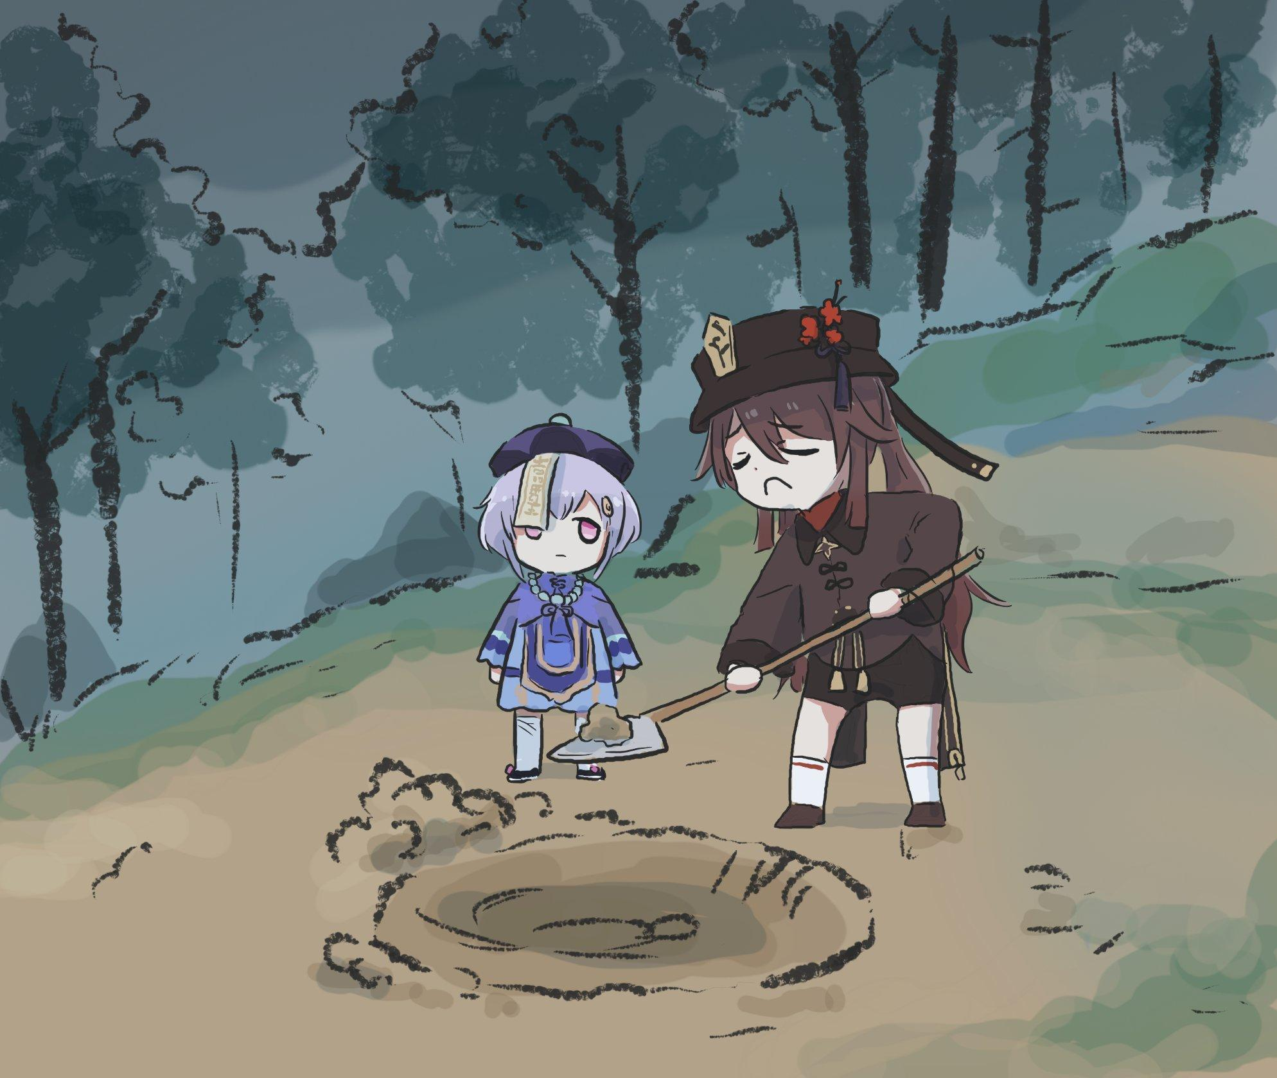
Структура сайта
Для работы и создание на VSCode с помощью framework NextJS, а также были взяты язык программирования JS и стиль css.
GenshinBase
GenshinBase — это сборник информации по игре Genshin Impact. На сайте собрана вся информация всех персонажей, а также есть калькулятор для подсчета уровня персонажа.

Slide 9
Структура сайта
Для работы и создание на VSCode с помощью framework NextJS, а также были взяты язык программирования JS и стиль css.

Slide 10
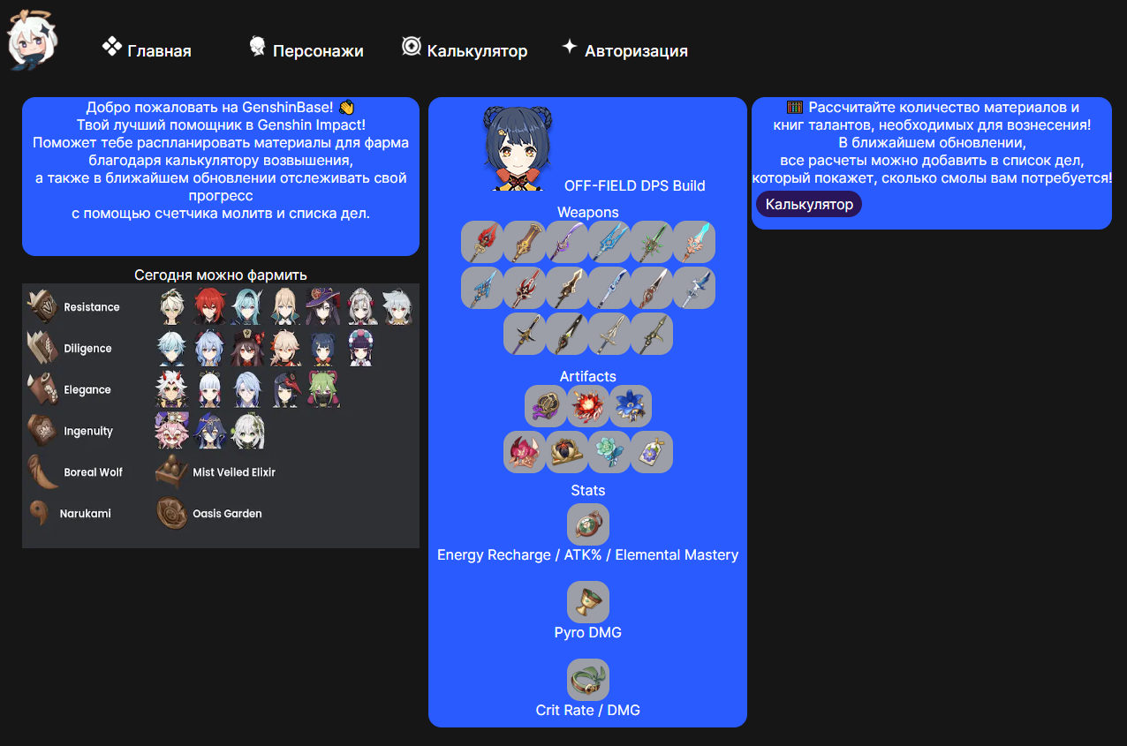
Макет сайта
Структура сайта
Для работы и создание на VSCode с помощью framework NextJS, а также были взяты язык программирования JS и стиль css.
Главная

Slide 11
Макет сайта
Главная

Slide 12
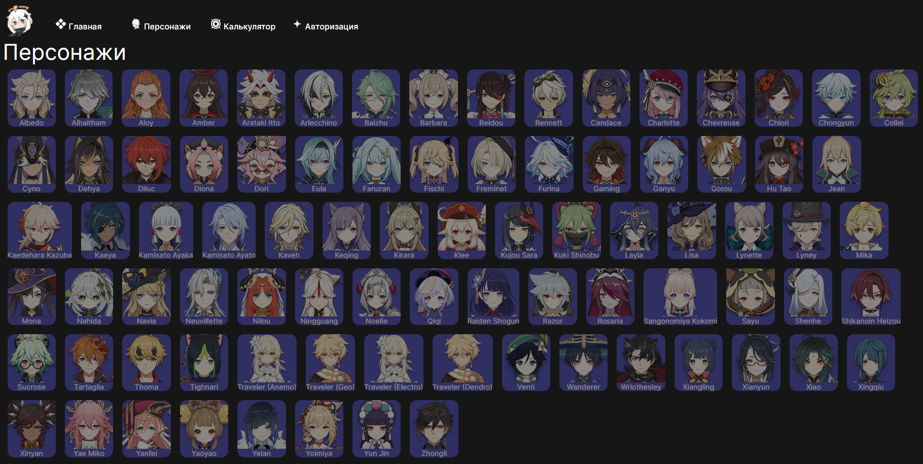
Макет сайта
Список персонажей
Главная

Slide 13
Макет сайта
Список персонажей

Slide 14
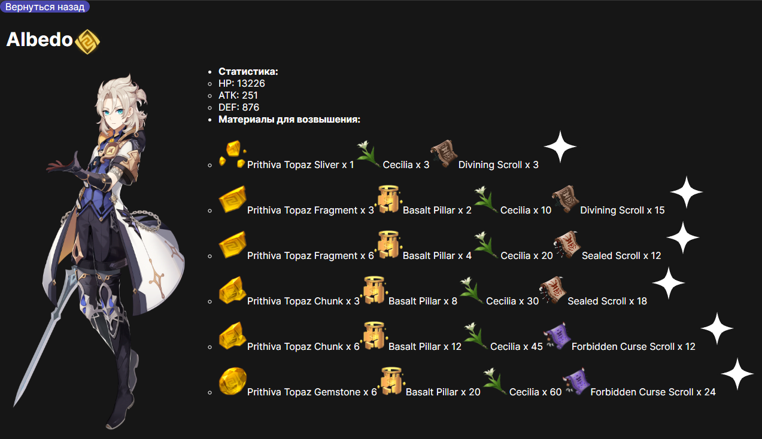
Макет сайта
Список персонажей
Персонаж

Slide 15
Макет сайта
Персонаж

Slide 16
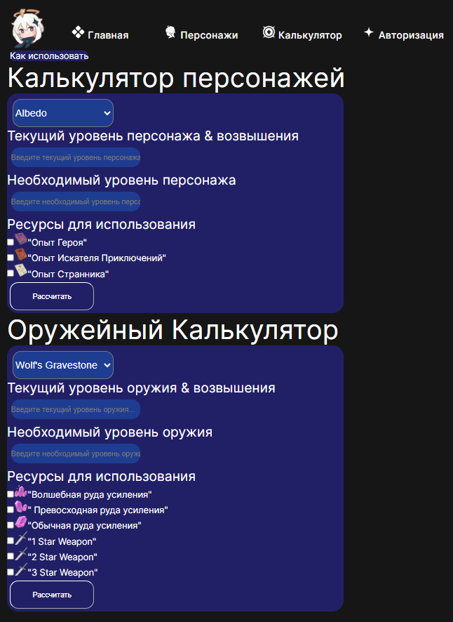
Макет сайта
Калькулятор
Персонаж

Slide 17
Макет сайта
Калькулятор

Slide 18
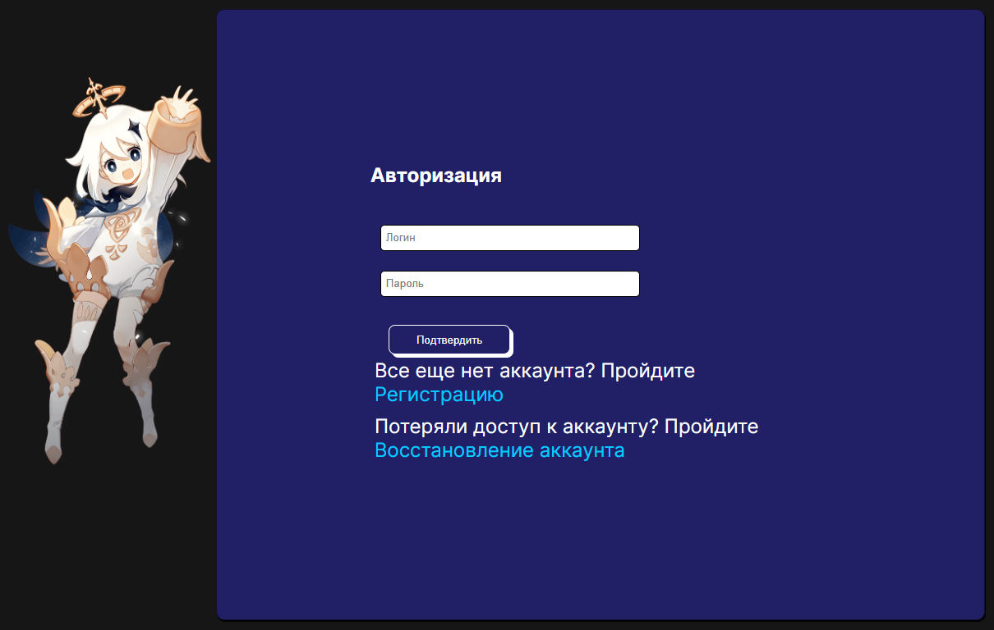
Макет сайта
Авторизация
Калькулятор

Slide 19
Макет сайта
Авторизация

Slide 20
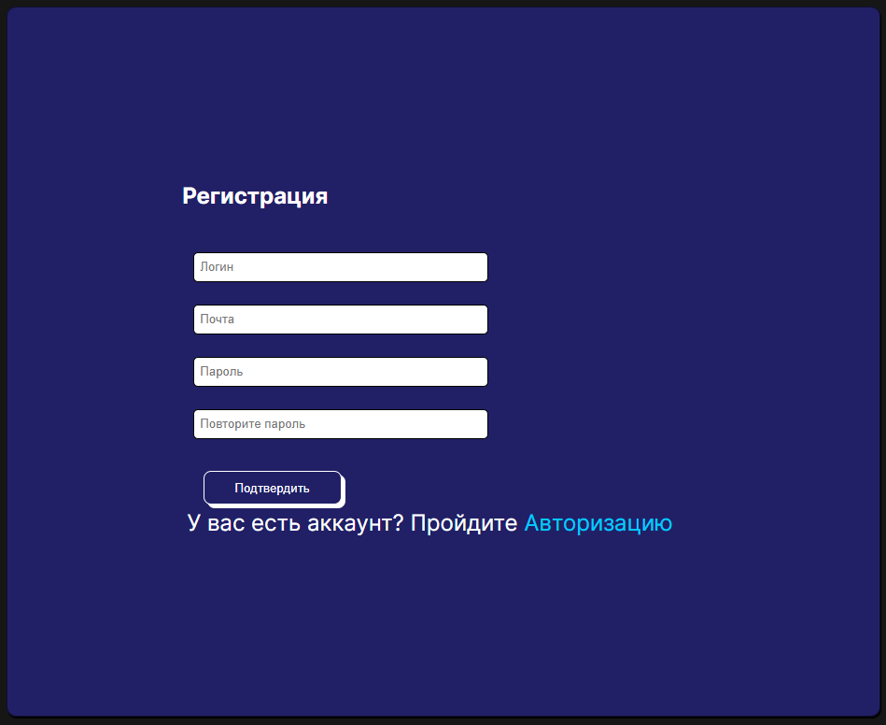
Макет сайта
Регистрация
Авторизация

Slide 21
Макет сайта
Регистрация

Slide 22
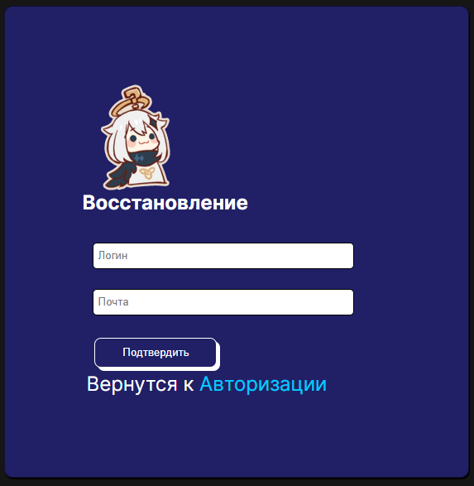
Макет сайта
Восстановление аккаунта
Регистрация

Slide 23
Макет сайта
Восстановление аккаунта

Slide 24
ВСЁ
Макет сайта
Восстановление аккаунта

Slide 25
ВСЁ

